Slide 1
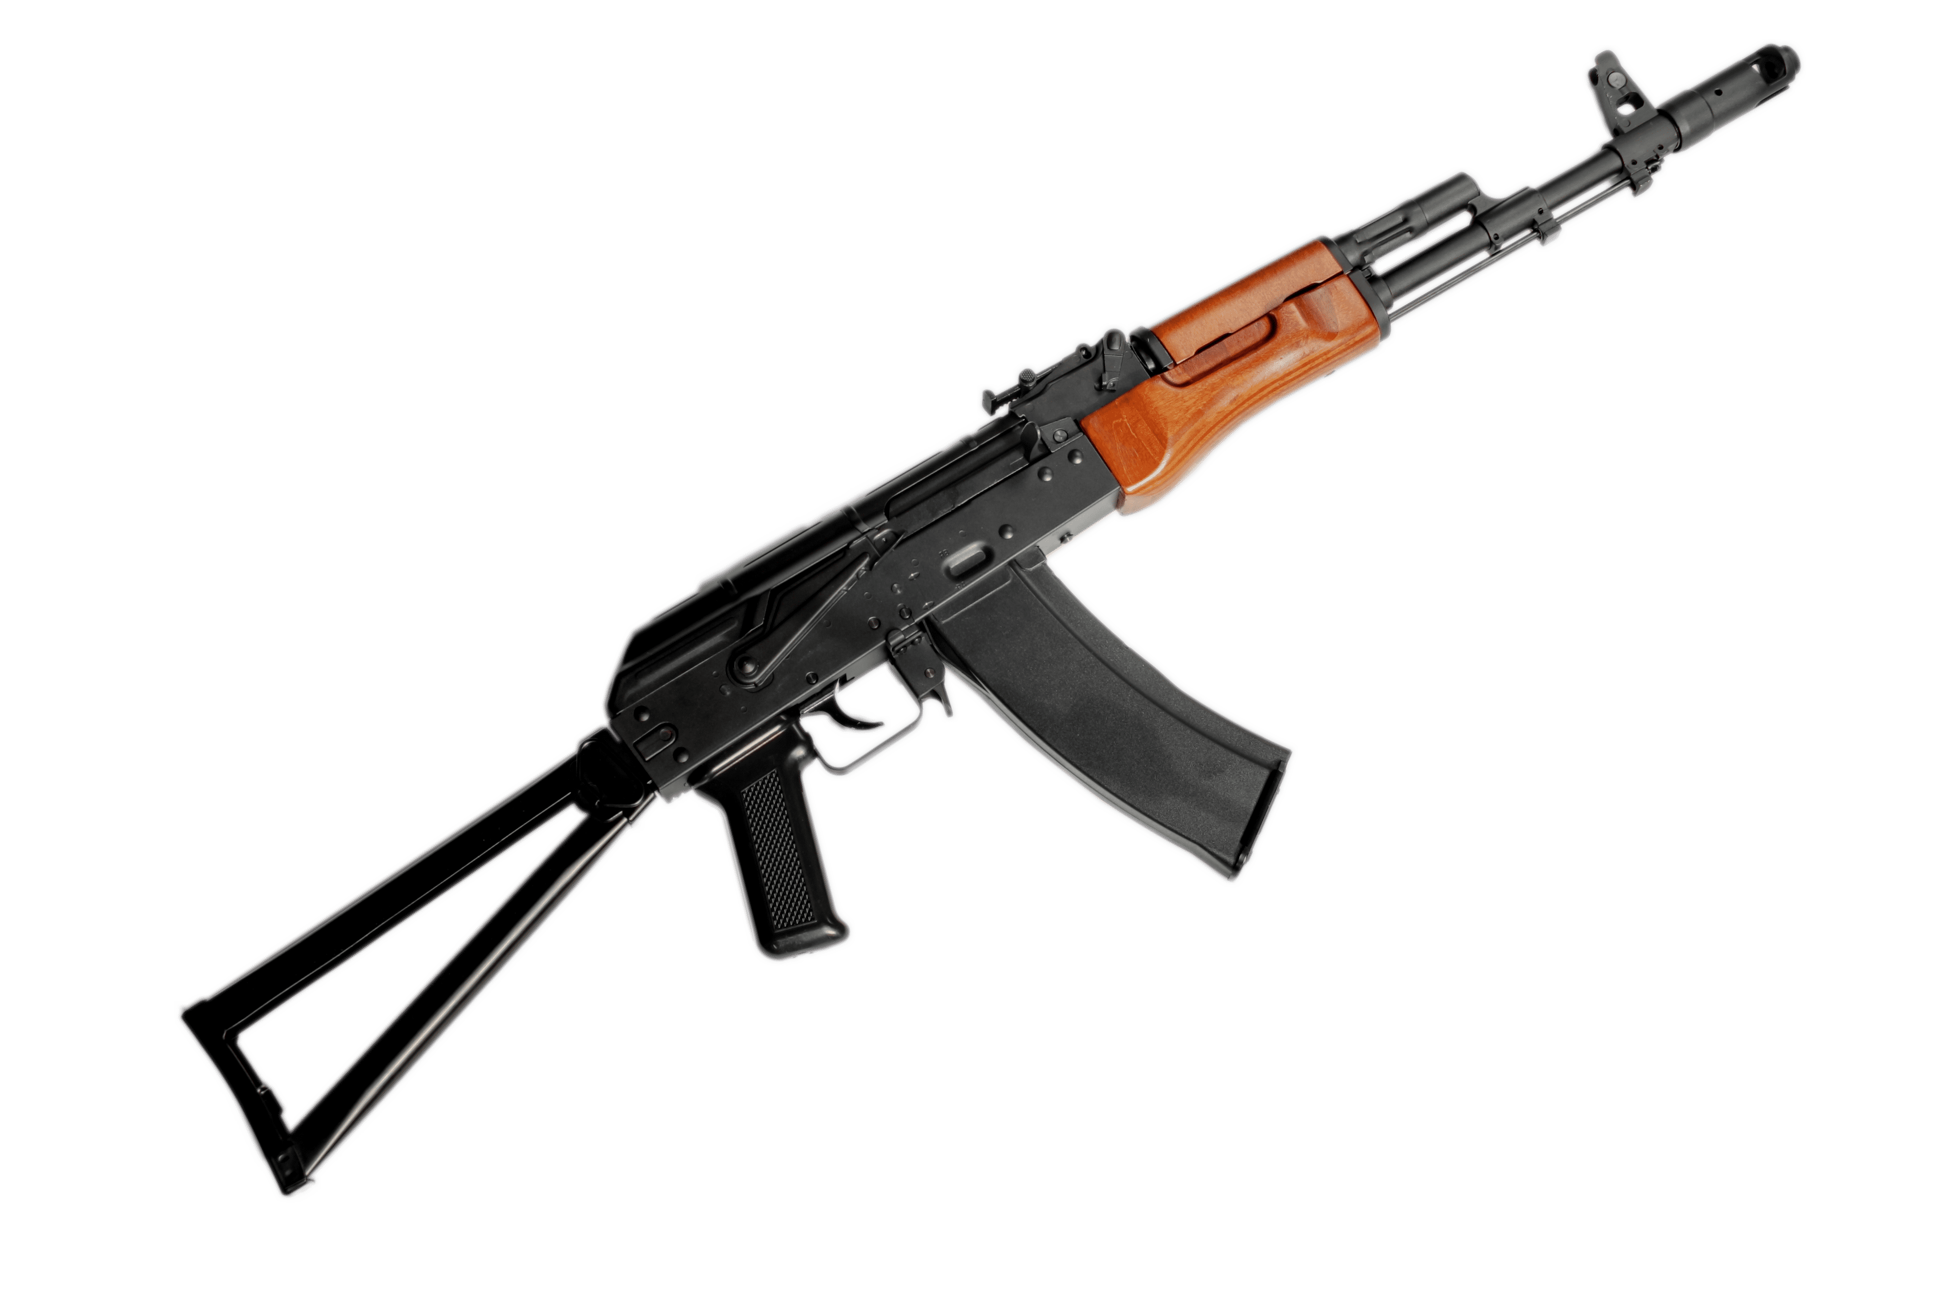
Муниципальное учреждение культуры
«Тульская библиотечная система»
Центральная городская библиотека им. Л. Н. Толстого
Виртуальная книжная выставка

Slide 2
Уважаемые читатели! Предлагаем Вашему вниманию виртуальную книжную выставку, которая поможет окунуться в мир поэзии, созданной в самом сердце Великой Отечественной войны — мире поэтов-фронтовиков. Эта эпоха оставила глубокий след не только в истории нашей страны, но и в сердце каждого, кто пережил те страшные события.
Давайте посмотрим, какая глубокая и многослойная поэзия родилась из страха, боли и надежды, и как она помогает нам понять не только прошлое, но и настоящее. Мы приглашаем Вас в это увлекательное путешествие по страницам истории и поэзии, чтобы познакомиться с теми, кто через свои строки оставил нам неоценимое наследие.

Slide 3
Стихотворный фронт: Сборники о величии и страданиях
Герои пера: Портреты поэтов-фронтовиков
Слово и музыка: Поэты-фронтовики на страницах песен

Slide 4
Стихотворный фронт:
Сборники о величии и страданиях
У каждого поэта есть провинция. Она ему ошибки и грехи, все мелкие обиды и провинности прощает за правдивые стихи. И у меня есть тоже неизменная, на карту не внесенная, одна, суровая моя и откровенная, далекая провинция — Война...
(С. Гудзенко)

Slide 5
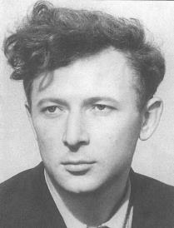
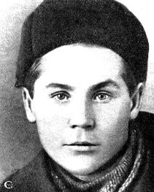
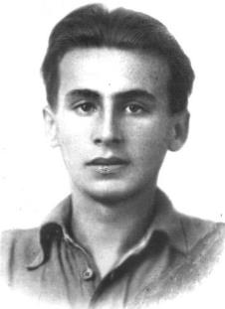
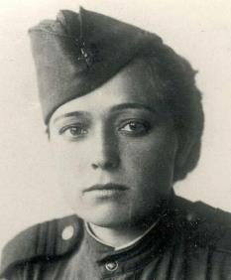
С первых дней войны советские писатели и поэты вместе со всем народом встали на борьбу с фашистами. Их оружием были и винтовка, и пулемёт, и слово: стихи, рассказы, песни, строки военной корреспонденции. В первый же день войны А. Сурков обратился к стране со стихотворением «Присягаем победой». В ряды солдат Красной армии вступили уже многие известные поэты: А. Твардовский, К. Симонов, М. Светлов и другие. Поэты и писатели-воины мёрзли в окопах, ходили в атаку и писали, рассказывали о войне. Их произведения воскрешают напряженную атмосферу тех лет, солдатские костры, горечь отступления и радость первых побед.
В этом разделе представлены сборники стихотворений, написанных поэтами-фронтовиками, которые передают дух времени.

Slide 6
Строки, добытые в боях : поэзия военного поколения / [составитель Л. Лазарев ; оформление Е. Когана]. - Москва : Детская литература, 1973. - 301 с. : ил. – Текст : непосредственный.
В книгу входят стихи поэтов военного поколения, ушедших на фронт сразу же после окончания школы или со студенческой скамьи. Война в их биографии стала главным жизненным испытанием, а в творчестве этих поэтов была и остается главной темой. В сборнике даны краткие биографические справки о фронтовой судьбе каждого поэта (С. Гудзенко, С. Наровчатова, Е. Винокурова, М. Луконина и др.).

Slide 7
Антология военной поэзии. "Ты припомни, Россия, как все это было!." / составление и предисловие Г. Н. Красникова. - Москва : Вече, 2010. - 590 с. : ил. - ISBN 978-5-9533-5474-5. – Текст : непосредственный.
Поэтическая антология "Ты припомни, Россия, как всё это было!.." - своего рода коллективная "Илиада" о Великой Отечественной войне, коллективный эпос. Здесь представлено творчество поколения фронтовиков, таких как А. Сурков, А. Тарковский, К. Симонов, А. Твардовский, С. Гудзенко, А. Межиров, Н. Старшинов и других, а также тех, кто со своими военными стихами входил в литературу уже как бы третьим призывом, в 70-80-е годы, а также стихи поэтов, которых называют "детьми войны", к ним принадлежат Н. Рубцов, А. Прасолов, Ю. Кузнецов, С. Куняев, Евг. Евтушенко, В. Пахомов, Л. Васильева, В. Высоцкий, Л. Смирнов, В. Соколов, А. Передреев, Д. Сухарев, В. Костров.

Slide 8
Жди меня, и я вернусь... : военная лирика: 1941-1945-2005 / вступительная статься, составление и примечания С.Ф. Дмитренко. - Москва : Олма-Пресс, 2005. - 606 с. - (Победители). - ISBN 5-224-04897-4. – Текст : непосредственный.
В настоящей антологии лирики о Великой Отечественной войне широко представлено творчество русских поэтов разных поколений. Открывает книгу раздел стихотворений поэтов, павших на фронте. В разделе "Муза в солдатской шинели" собраны произведения поэтов-фронтовиков, а также многих мастеров, писавших о Войне, — от Анны Ахматовой и Бориса Пастернака до лириков русского зарубежья. Поэтам младших возрастов отдан раздел "Линия фронта прошла через детство". Завершают книгу стихотворения тех, кто родился после победного мая 1945 года. Издание сопровождено предисловием и биографическими справками об авторах.

Slide 9
Победа будет за нами! : стихи и рассказы о Великой Отечественной войне / составитель Р. Е. Данкова. - Москва : Оникс, 2010. - 319 с. : ил. - ISBN 978-5-488-02640-7. – Текст : непосредственный.
В книге собраны стихотворения и рассказы о судьбе поколения, которому довелось пройти через огонь сражений. Произведения написаны в разное время - в дни войны, после победы и сегодня, сейчас. Многие авторы прежде чем стать писателями и поэтами, были солдатами и офицерами переднего края. Эта книга - своеобразное повествование о юности и детстве дедов и прадедов юных читателей. Она адресована тем, кто не имеет еще собственного жизненного опыта, чей характер только формируется.

Slide 10
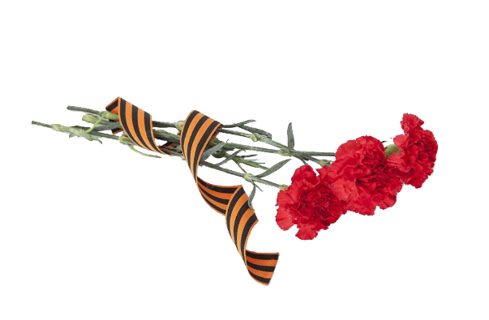
Герои пера:
Портреты поэтов-фронтовиков
Я знаю, никакой моей вины В том, что другие не пришли с войны, В том, что они — кто старше, кто моложе — Остались там, и не о том же речь, Что я их мог, но не сумел сберечь, — Речь не о том, но всё же, всё же, всё же…
(А. Твардовский)

Slide 11
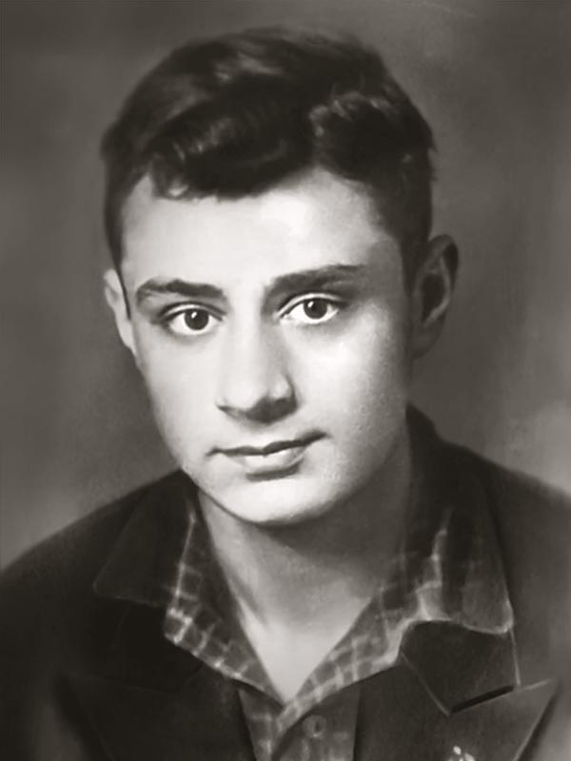
Эдуард Аркадьевич Асадов (7 сентября 1923, Мерв, Туркменская ССР — 21 апреля 2004, Одинцово, Московская область) — советский поэт и прозаик.
В восьмилетнем возрасте написал своё первое стихотворение. После смерти отца в 1929 году семья переехала в Свердловск к деду. С 1939 года Асадов жил в Москве, где окончил школу в 1941 году. Через неделю после выпускного вечера началась Великая Отечественная война, и он ушёл добровольцем на фронт.
В мае 1944 года в боях за Севастополь был тяжело ранен, потерял зрение и с того времени появлялся на публике с чёрной повязкой на глазах. В 1946 году Эдуард поступил в Литературный институт им. А.М. Горького, который с отличием окончил в 1951 году. Тогда же опубликовал первый сборник стихов «Светлая дорога» и был принят в Союз писателей. В последующие годы вышло немало книг и сборников со стихами поэта. Он автор 47 книг. Асадов писал не только лирические стихи и поэмы, но и прозу (рассказы «Зарницы войны», «Разведчица Саша», повесть «Фронтовая весна»), переводил стихи поэтов Азербайджана, Башкирии, Грузии, Калмыкии, Казахстана, Узбекистана.

Slide 12
День Победы. И в огнях салюта Будто гром: — Запомните навек, Что в сраженьях каждую минуту, Да, буквально каждую минуту Погибало десять человек!
Как понять и как осмыслить это: Десять крепких, бодрых, молодых, Полных веры, радости и света И живых, отчаянно живых!
У любого где-то дом иль хата, Где-то сад, река, знакомый смех, Мать, жена… А если неженатый, То девчонка — лучшая из всех.
На восьми фронтах моей отчизны Уносил войны водоворот Каждую минуту десять жизней, Значит, каждый час уже шестьсот!..
И вот так четыре горьких года, День за днем — невероятный счет! Ради нашей чести и свободы Все сумел и одолел народ.
Мир пришел как дождь, как чудеса, Яркой синью душу опаля… В вешний вечер, в птичьи голоса, Облаков вздымая паруса, Как корабль плывет моя Земля.
И сейчас мне обратиться хочется К каждому, кто молод и горяч, Кто б ты ни был: летчик или врач. Педагог, студент или сверловщица…
Да, прекрасно думать о судьбе Очень яркой, честной и красивой. Но всегда ли мы к самим себе Подлинно строги и справедливы?
Ведь, кружась меж планов и идей, Мы нередко, честно говоря, Тратим время попросту зазря На десятки всяких мелочей.
На тряпье, на пустенькие книжки, На раздоры, где не прав никто, На танцульки, выпивки, страстишки, Господи, да мало ли на что!
Эдуард Асадов
«Помните»
(отрывок из стихотворения)
Слушать стихотворение полностью:
https://vk.com/video-27532326_456239783

Slide 13
Асадов, Эдуард Аркадьевич.
Полное собрание стихотворений в одном томе / Эдуард Асадов. - Москва : Эксмо, 2014. - 910, [1] с. - (Полное собрание сочинений). - 3000 (доп. тираж) экз. - ISBN 978-5-699-61145-4. – Текст : непосредственный.
Любое из стихотворений Эдуарда Асадова - торжество смелых и благородных чувств, борьба за бескомпромиссную, трепетную и чистую любовь. Книга представляет собой полное собрание стихотворений, уже более полувека любимых читателями.

Slide 14
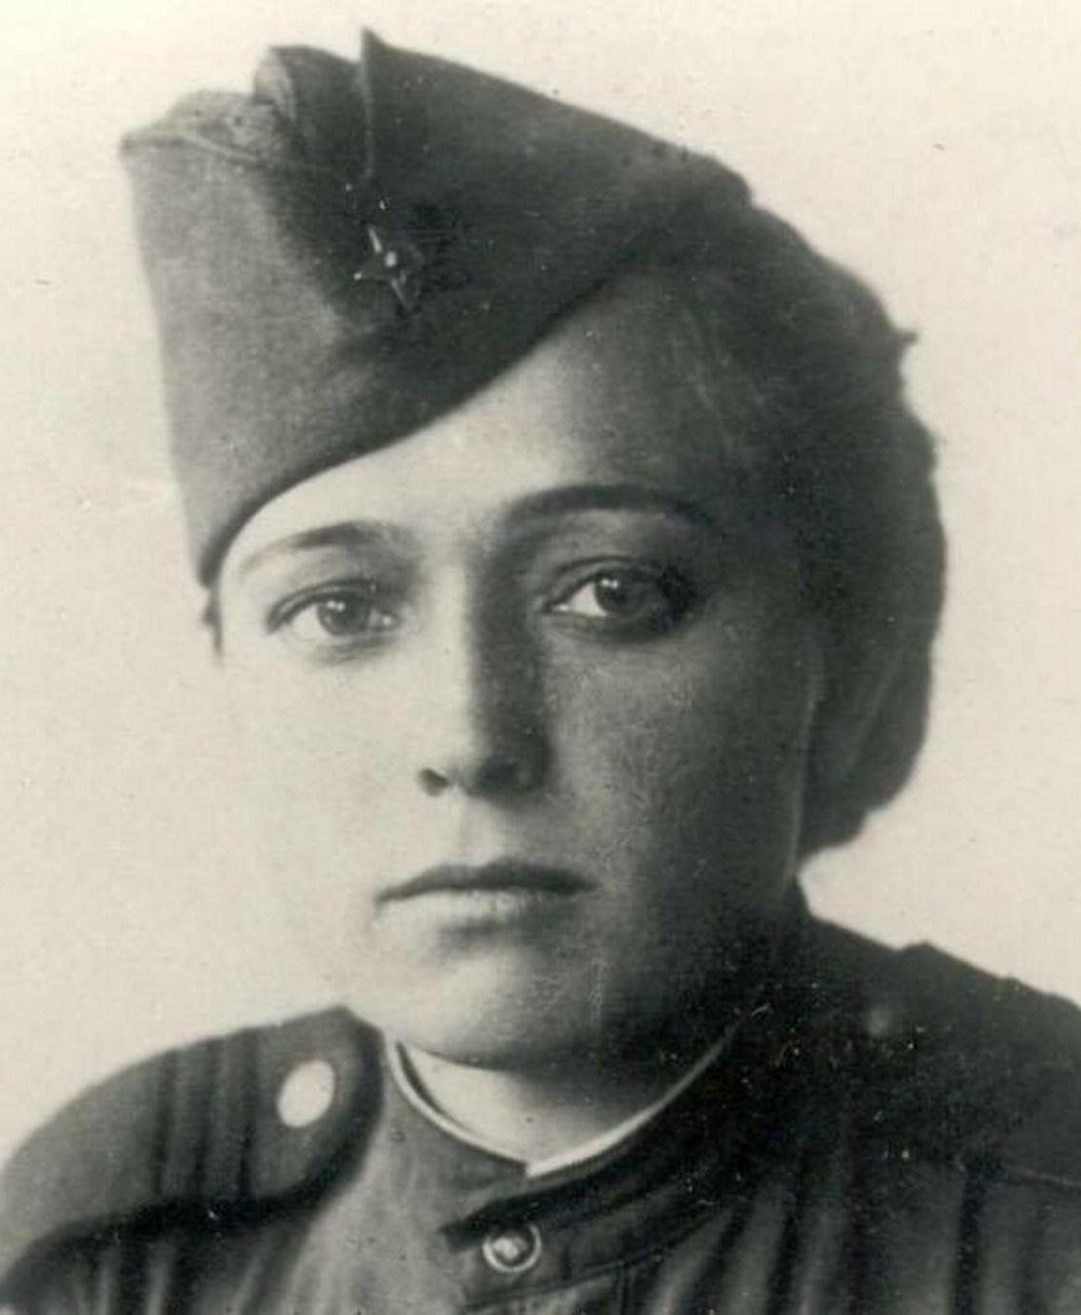
Юлия Владимировна Друнина (10 мая 1924, Москва — 21 ноября 1991, Советский Писатель, Подольский район, Московская область) — советская поэтесса.
Стихи она писала еще школьницей. Когда началась Великая Отечественная война, Юле было 17 лет. Она пришла в добровольную санитарную дружину при Районном обществе Красного Креста, работала санитаркой, строила оборонительные сооружения под Можайском. После ранения поступила в Школу младших авиаспециалистов и, окончив ее, была направлена в штурмовой полк на Дальнем Востоке. Поехав на похороны отца, она не возвращается в свой полк, а получает направление на Западный фронт: воевала в Белоруссии, Прибалтике. После контузии в 1944 году была демобилизована. За боевые отличия была награждена орденом Красной звезды и медалью «За отвагу».
Война стала главной темой стихов Юлии Друниной. В 1945 году были опубликованы ее стихи в журнале «Знамя», в 1947 году она была принята в Союз писателей. В 1950-1980-х годах выходят сборники ее стихов: «Разговор с сердцем», «Ветер с фронта», «Современники», «Тревога», «В двух измерениях», «Я родом из детства», «Окопная звезда», «Не бывает любви несчастливой», «Бабье лето», «Солнце – на лето».

Slide 15
Я порою себя ощущаю связной Между теми, кто жив И кто отнят войной. И хотя пятилетки бегут Торопясь, Все тесней эта связь, Все прочней эта связь.
Я — связная. Пусть грохот сражения стих: Донесеньем из боя Остался мой стих — Из котлов окружений, Пропастей поражений И с великих плацдармов Победных сражений.
Юлия Друнина
«Я порою себя
ощущаю связной»
Я — связная. Бреду в партизанском лесу, От живых Донесенье погибшим несу: «Нет, ничто не забыто, Нет, никто не забыт, Даже тот, Кто в безвестной могиле лежит».
Слушать стихотворение в исполнении самой поэтессы:
http://vk.com/video-93270119_456240759

Slide 16
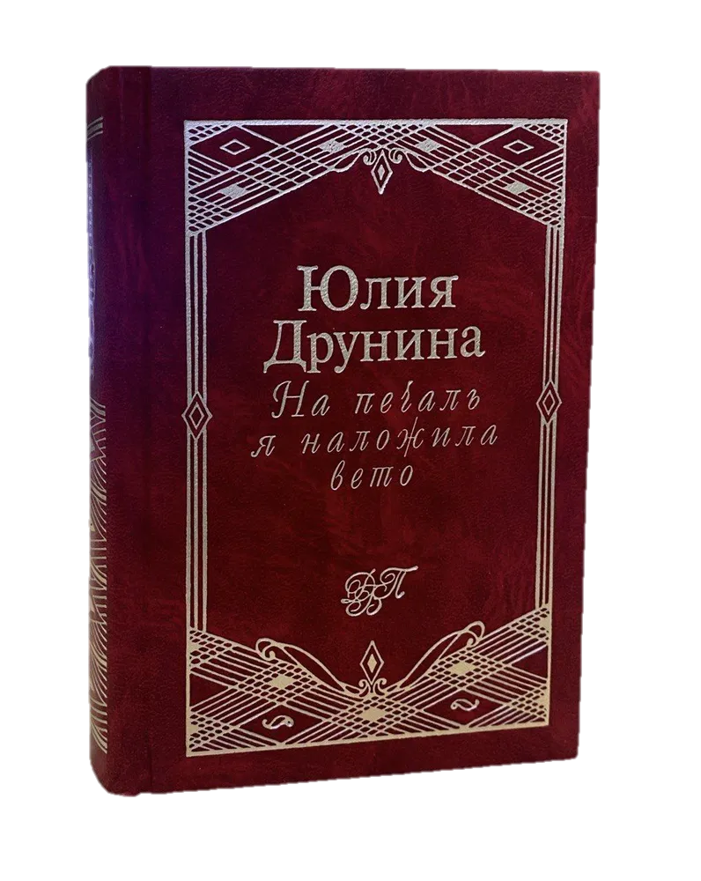
Друнина, Юлия Владимировна.
На печаль я наложила вето / Юлия Друнина. - Москва : Эксмо-Пресс, 1998. - 525 с. : портр., фот. - ISBN 5-04-002230-1. – Текст : непосредственный.
В этой изысканной книге собраны произведения выдающегося русского поэта Юлии Друниной (1924—1991), чье творчество оставило глубокий след в литературе XX века. В сборник вошли стихотворения, поэмы и проза, отражающие уникальный мир чувств и переживаний автора. Книга станет отличным источником вдохновения для ценителей поэзии и литературы. Она подойдет как для тех, кто уже знаком с творчеством Друниной, так и для новых читателей, желающих открыть для себя яркий мир ее слов. Каждая страница приглашает в путешествие по внутренним мирам героев и авторских размышлений, позволяя читателю задуматься о вечных вопросах и переживаниях.

Slide 17
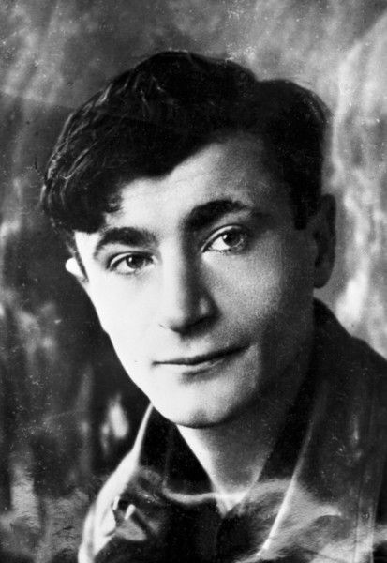
Михаил Аркадьевич Светлов (настоящая фамилия — Шейнкман) родился 17 (по старому стилю 4) июня 1903 года в Екатеринославе (ныне Днепропетровск, Украина) в семье ремесленника.
Публиковаться начал в 1917 году в екатеринославской газете «Голос солдата». В 1919 году был назначен заведующим отделом печати Екатеринославского губкома комсомола. В 1920 году вступил добровольцем в Красную армию, принимал участие в Гражданской войне.
Во время Великой Отечественной войны Светлов был военным корреспондентом сначала газеты «Красная звезда» в Ленинграде (ныне Санкт-Петербург), затем — газет 1-й ударной армии Северо-Западного фронта «На разгром врага» и «Героический штурм». На войне Светлов писал стихи, корреспонденции, листовки, и впервые в жизни — очерки. Огромную популярность получило его стихотворение «Итальянец».

Slide 18
Черный крест на груди итальянца, Ни резьбы, ни узора, ни глянца, - Небогатым семейством хранимый И единственным сыном носимый…
Молодой уроженец Неаполя! Что оставил в России ты на поле? Почему ты не мог быть счастливым Над родным знаменитым заливом?
Я, убивший тебя под Моздоком, Так мечтал о вулкане далеком! Как я грезил на волжском приволье Хоть разок прокатиться в гондоле!
Но ведь я не пришел с пистолетом Отнимать итальянское лето, Но ведь пули мои не свистели Над священной землей Рафаэля!
Здесь я выстрелил! Здесь, где родился, Где собой и друзьями гордился, Где былины о наших народах Никогда не звучат в переводах.
Михаил
Светлов
«Итальянец»
Разве среднего Дона излучина Иностранным ученым изучена? Нашу землю — Россию, Расею — Разве ты распахал и засеял?
Нет! Тебя привезли в эшелоне Для захвата далеких колоний, Чтобы крест из ларца из фамильного Вырастал до размеров могильного…
Я не дам свою родину вывезти За простор чужеземных морей! Я стреляю — и нет справедливости Справедливее пули моей!
Никогда ты здесь не жил и не был!.. Но разбросано в снежных полях Итальянское синее небо, Застекленное в мертвых глазах…
Прослушать стихотворение:
http://vk.com/video-58344138_166022829

Slide 19
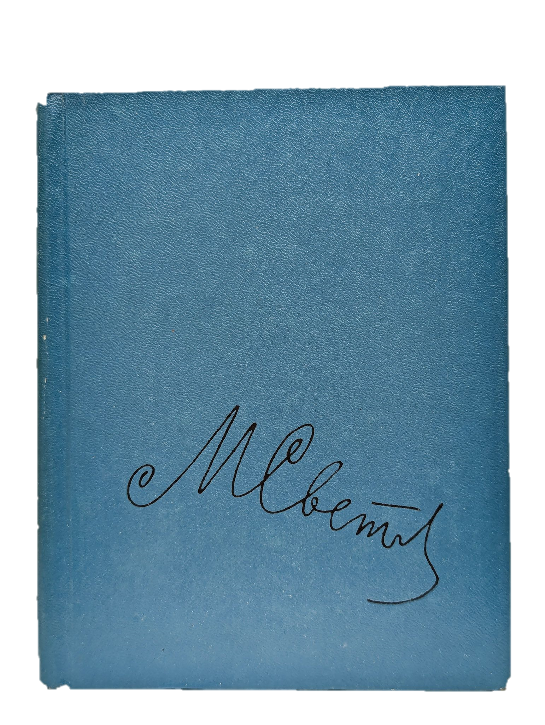
Светлов, Михаил Аркадьевич.
Собрание сочинений : в 3 томах / М. А. Светлов ; авторы предисловия Б. И. Соловьев, Е. П. Любарева ; примечания Е. П. Любаревой]. - Москва : Художественная литература.
Т. 1 : Стихотворения и поэмы. Эпиграммы. Переводы. - 1974. - 781 с. : ил. – Текст : непосредственный.
В первом томе Собрания сочинений Михаила Светлова широко представлена его поэзия: стихотворения, поэмы, песни, эпиграммы, переводы. Наряду со зрелыми произведениями в том включены и до сих пор не входившие в его сборники ранние стихотворения, написанные подчас еще неопытной рукой, но дающие возможность увидеть стремительное формирование поэта.

Slide 20
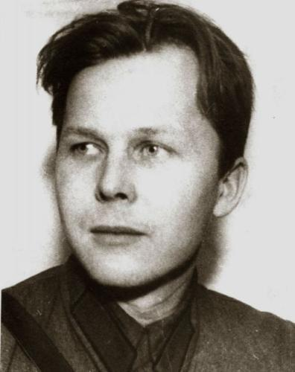
Александр Трифонович Твардовский (21 июня 1910, хутор Загорье, Смоленская губерния — 18 декабря 1971, Москва) — русский советский писатель, поэт и прозаик, журналист, военный корреспондент.
Писать стихи начал рано: в 14 лет отважился послать их в смоленскую газету «Рабочий путь», где тогда работал М. Исаковский, который помог юному поэту напечататься. В 1936 была издана первая его крупная поэма «Страна Муравия». Она получила широкую известность. В 1939 был призван в Красную Армию, участвовал в завоевании Западной Белоруссии. С началом войны с Финляндией уже в офицерском звании находился на фронте в качестве военного корреспондента. В годы Великой Отечественной войны работал во фронтовых газетах.
Самое известное произведение Твардовского — поэма «Василий Тёркин» (1941–1945 гг.), «книга про бойца без начала и конца». В ней рассказывается об эпизодах из Великой Отечественной войны.

Slide 21
Я убит подо Ржевом, В безыменном болоте, В пятой роте, на левом, При жестоком налете.
Я не слышал разрыва, Я не видел той вспышки, — Точно в пропасть с обрыва — И ни дна ни покрышки.
И во всем этом мире, До конца его дней, Ни петлички, ни лычки С гимнастерки моей.
Я — где корни слепые Ищут корма во тьме; Я — где с облачком пыли Ходит рожь на холме;
Я — где крик петушиный На заре по росе; Я — где ваши машины Воздух рвут на шоссе;
Где травинку к травинке Речка травы прядет, — Там, куда на поминки Даже мать не придет.
Летом горького года Я убит. Для меня — Ни известий, ни сводок После этого дня.
Подсчитайте, живые, Сколько сроку назад Был на фронте впервые Назван вдруг Сталинград.
Фронт горел, не стихая, Как на теле рубец. Я убит и не знаю, Наш ли Ржев наконец?
Удержались ли наши Там, на Среднем Дону?.. Этот месяц был страшен, Было все на кону.
Александр
Твардовский
«Я убит подо
Ржевом»
Прослушать стихотворение полностью:
https://vk.com/video-13911008_456239348

Slide 22
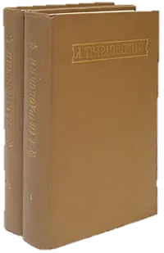
Твардовский, Александр Трифонович.
Стихотворения и поэмы : в 2 томах / А.Т. Твардовский. - Москва : Художественная литература.
Т. 1 : Стихотворения. - 2-е издание, дополненное. - 1954. - 430 с. : ил. – Текст : непосредственный.
Т. 2 : Поэмы. - 2-е издание, дополненное. - 1954. - 382 с. – Текст : непосредственный.
Прижизненное издание.
В первый том настоящего издания вошли серии стихов "Сельская хроника", "Фронтовая хроника", "Послевоенные стихи", том предваряется автобиографией. Второй том составляют поэмы "Страна Муравия", "Василий Теркин", "Дом у дороги" и "За далью - даль". В конце второго тома имеются приложения - авторский комментарий к "Стране Муравии" и ответы автора читателям "Василия Теркина".
За поэму "Страна Муравия" А. Т. Твардовскому была присуждена Сталинская премия второй степени.

Slide 23
Слово и музыка:
Поэты-фронтовики
на страницах песен
Горит и кружится планета, Над нашей Родиною дым… И, значит, нам нужна одна — Победа, Одна на всех — мы за ценой не постоим!
(Б. Окуджава)

Slide 24
Константин Яковлевич Ваншенкин (17 декабря 1925, Москва — 15 декабря 2012, Москва) — советский и российский поэт, автор слов популярных песен «Я люблю тебя, жизнь», «Алёша» и других. Лауреат Государственной премии СССР (1985) и Государственной премии Российской Федерации (2001).
Первые стихи Ваншенкин опубликовал еще на первом курсе института. Через три года вышла его книга – «Песня о часовых», тепло встреченная критиками. Одновременно в журнале «Новый мир» было напечатано стихотворение «Мальчишка», которое принесло Ваншенкину известность. Литературный институт он окончил в 1953 году уже знаменитым поэтом.
В 1952 году вышел сборник его стихов «Подарок». В 1953 году – «Лирические стихи», в 1955 году – «Портрет друга», в 1957 году – «Волны», в 1959 году – «Лирика», в 1960 году – «Солдатская судьба: Стихи».
На стихи Константина Ваншенкина были написаны песни, музыку для многих из них создали Эдуард Колмановский и Ян Френкель. Его «визитной карточкой» стала песня «Я люблю тебя, жизнь».

Slide 25
К долинам, покоем объятым, покоем объятым, К долинам покоем объятым ему не сойти с высоты. Цветов он не дарит девчатам, девчатам, девчатам, Цветов он не дарит девчатам - они ему дарят цветы.
Привычный, как солнце и ветер, как солнце и ветер, Привычный, как солнце и ветер, как в небе вечернем звезда, Стоит он над городом этим, над городом этим, Стоит он над городом этим - вот так и стоял он всегда.
Белеет ли в поле пороша, пороша, пороша, Белеет ли в поле пороша иль гулкие ливни шумят Стоит над горою Алеша, Алеша, Алеша, Стоит над горою Алеша - в Болгарии русский солдат.
Белеет ли в поле пороша, пороша, пороша, Белеет ли в поле пороша иль гулкие ливни шумят, Стоит над горою Алеша,Алеша, Алеша, Стоит над горою Алеша - в Болгарии русский солдат.
И сердцу по-прежнему горько, по-прежнему горько, И сердцу по-прежнему горько, что после свинцовой пурги Из камня его гимнастерка, его гимнастерка, Из камня его гимнастерка, из камня его сапоги. Немало под страшною ношей, под страшною ношей, Немало под страшною ношей, легло безымянных парней. Но то, что вот этот - Алеша, Алеша, Алеша, Но то, что вот этот - Алеша, известно Болгарии всей.
Константин
Ваншенкин
«Алёша»
Прослушать песню:
http://vk.com/video-228719543_456239234

Slide 26
Ваншенкин, Константин Яковлевич.
Я люблю тебя, жизнь... / Константин Ваншенкин. - Москва : Эксмо, 2013. - 350, [1] с. ; 14 см. - (Народная поэзия). - ISBN 978-5-699-68171-6. – Текст : непосредственный.
Константин Ваншенкин - поэт-фронтовик, гвардии-сержант, десантник, пронзительная фронтовая лирика которого проникнута подлинными переживаниями солдата, автор знаменитых песен "Я люблю тебя, жизнь", "Алеша", "Вальс расставания". Творческий путь Ваншенкина - "путь сложнейшего и разнообразнейшего развития", "избегавший участия в громогласных литературно-политических дискуссиях", по слову Е. Евтушенко. Стихотворения К. Ваншенкина отличаются изысканной простотой, точностью выразительных средств, искренностью, неподдельностью описываемого. Перед вами первое посмертное издание поэта, чьи строки мы с детства знаем наизусть.

Slide 27
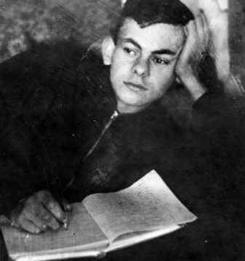
Булат Шалвович Окуджава (9 мая 1924, Москва, СССР — 12 июня 1997, Кламар, Франция) — советский и российский поэт, прозаик, сценарист, певец, бард, композитор.
В 1942 году, во время Великой Отечественной войны, Окуджава добровольно ушёл на фронт, несмотря на юный возраст. Он воевал в составе пехотных частей на Северо-Кавказском фронте. Эти годы оказали огромное влияние на его мировоззрение и творчество.
После войны Окуджава вернулся к учёбе и закончил университет. В 1950-х годах он начал работать учителем, но уже вскоре занялся литературной и музыкальной деятельностью. Его первые стихи и песни были написаны именно в этот период.
В 1956 году Окуджава переехал в Москву, где начал активно писать песни и стихи. Он стал одним из основоположников жанра авторской песни, а его работы быстро завоевали популярность среди слушателей.
В 1960-х годах Окуджава стал широко известен благодаря своим песням на стихи, которые он исполнял под гитару. Среди самых известных его песен — «Песенка о Арбате», «До свидания, мальчики», «Нам нужна одна победа».

Slide 28
Булат
Окуджава
«Нам нужна
одна победа»
Здесь птицы не поют, деревья не растут. И только мы, плечом к плечу, врастаем в землю тут. Горит и кружится планета, над нашей Родиною дым. И значит нам нужна одна победа, Одна на всех — мы за ценой не постоим. Одна на всех — мы за ценой не постоим.
Нас ждет огонь смертельный, но все-ж бессилен он Сомненья прочь, уходит в ночь отдельный Десятый наш, десантный батальон. Десятый наш, десантный батальон.
Едва огонь угас, звучит другой приказ, И почтальон сойдет с ума, разыскивая нас. Взлетает красная ракета, бьет пулемет, неутомим. Так значит, нам нужна одна победа. Одна на всех — мы за ценой не постоим.
От Курска и Орла война нас довела До самых вражеских ворот, такие, брат, дела. Когда-нибудь мы вспомним это, И не поверится самим. А нынче нам нужна одна победа. Одна на всех — мы за ценой не постоим.
Прослушать песню:
https://vk.com/video-227712684_456239436

Slide 29
Окуджава, Булат Шалвович.
Стихотворения / Б. Ш. Окуджава ; Примечания В. Н. Сажина. - Санкт-Петербург : Академический проект, 2001. - 710 с. : ил. - (Новая библиотека поэта). - ISBN 5-7331-0224-1. – Текст : непосредственный.
В данном томе сделана попытка представить поэтическое творчество Окуджавы с максимально возможной полнотой. Хронологический порядок позволяет отчетливо проследить эволюцию поэта в меняющейся исторической обстановке. Примечания и вступительная статья помогают разобраться в особенностях поэтики `поэта с гитарой`, разрушить привычные стереотипы восприятия, раскрывают скрытые или ставшие уже непонятными реалии.

Slide 30
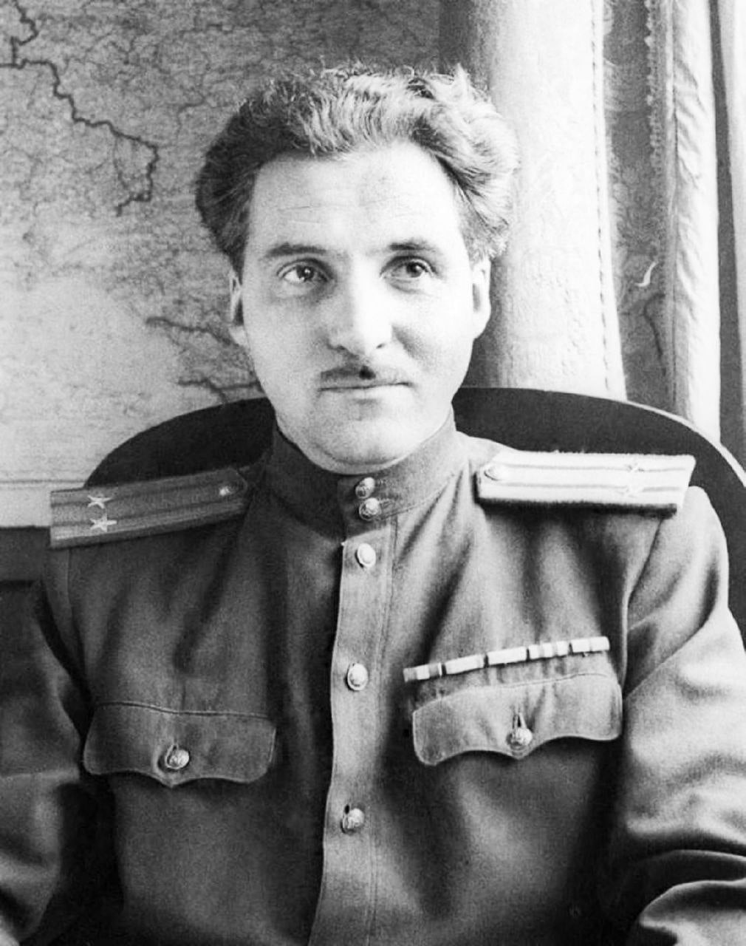
Константин Михайлович Симонов (1915–1979) — советский поэт, драматург, прозаик, сценарист, журналист, военный корреспондент.
В 1938 году Константин Симонов закончил Литературный институт имени А. М. Горького. К этому времени он уже подготовил несколько больших произведений — в 1936 в журналах «Молодая гвардия» и «Октябрь» были напечатаны первые стихи Симонова.
С началом войны призван в армию, работал в газете «Боевое знамя». В 1942 году ему было присвоено звание старшего батальонного комиссара, в 1943 году — звание подполковника, а после войны — полковника.
В годы войны написал пьесы «Русские люди», «Жди меня», «Так и будет», повесть «Дни и ночи», две книги стихов «С тобой и без тебя» и «Война».
После войны в биографии Константина Симонова наступил период командировок: он ездил в США, Японию, Китай, два года жил в Ташкенте. Работал главным редактором «Литературной газеты», журнала «Новый мир», входил в состав Союза писателей.

Slide 31
Константин
Симонов
«Жди меня,
и я вернусь…»
Жди меня, и я вернусь. Только очень жди, Жди, когда наводят грусть Желтые дожди, Жди, когда снега метут, Жди, когда жара, Жди, когда других не ждут, Позабыв вчера. Жди, когда из дальних мест Писем не придет, Жди, когда уж надоест Всем, кто вместе ждет.
Жди меня, и я вернусь, Не желай добра Всем, кто знает наизусть, Что забыть пора. Пусть поверят сын и мать В то, что нет меня, Пусть друзья устанут ждать, Сядут у огня, Выпьют горькое вино На помин души… Жди. И с ними заодно Выпить не спеши.
Жди меня, и я вернусь, Всем смертям назло. Кто не ждал меня, тот пусть Скажет: — Повезло. Не понять, не ждавшим им, Как среди огня Ожиданием своим Ты спасла меня. Как я выжил, будем знать Только мы с тобой, — Просто ты умела ждать, Как никто другой.
Прослушать песню:
http://vk.com/video440083018_456239719

Slide 32
Симонов, Константин Михайлович.
Стихи о войне / Константин Симонов ; [составитель и автор предисловия А. Симонов]. - Москва : Эксмо, 2011. - 333 с. - (Стихи о войне). - ISBN 978-5-699-41394-2. – Текст : непосредственный.
"От Москвы до Бреста
Нет такого места,
Где бы ни скитались мы в пыли..." Эти слова о военных корреспондентах в полной мере относятся и к их автору. "Военная тема", ставшая жизнью и судьбой Константина Симонова, вошла в его лирику не грохотом артиллерии, а пронзительной мелодией, мужественной и нежной. Его стихи о любви и верности, о доблести и трусости, о дружбе и предательстве - солдаты передавали друг другу, переписывали. Они помогали выжить.
"...Как я выжил, будем знать
Только мы с тобой..."

Slide 33
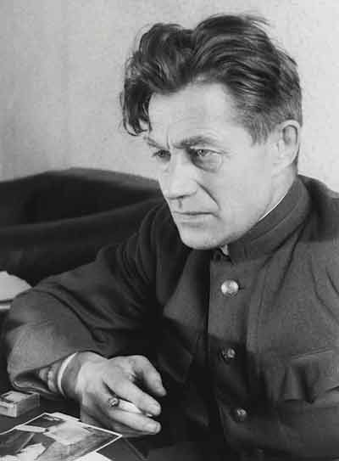
Алексей Александрович Сурков (1 (13) октября 1899 — 14 июня 1983) — русский советский поэт и литературный критик, общественный деятель; педагог, журналист, военный корреспондент.
Родился в крестьянской семье в Ярославской губернии. В 12 лет пошёл работать в Санкт-Петербурге. Первые стихи опубликовал в 1918 году в петроградской «Красной газете» под псевдонимом А. Гутуевский.
В 1930 году Сурков выпустил свой первый сборник стихов «Запев». Автор текстов популярных песен: «Конармейская», «Чапаевская», «То не тучи, грозовые облака», «Рано-раненько», «Сирень цветёт», «Песня смелых».
В годы Великой Отечественной войны был военным корреспондентом фронтовой газеты «Красноармейская правда», спецкором газеты «Красная звезда», работал в газете «Боевой натиск». Участвовал в обороне Москвы, воевал в Белоруссии.
В 1945–1953 годах ответственный редактор журнала «Огонёк». С 1962 года главный редактор «Краткой литературной энциклопедии».

Slide 34
Бьётся в тесной печурке огонь, на поленьях смола, как слеза, и поёт мне в землянке гармонь про улыбку твою и глаза.
Про тебя мне шептали кусты в белоснежных полях под Москвой. Я хочу, чтобы слышала ты, как тоскует мой голос живой.
Ты сейчас далеко-далеко. Между нами снега и снега. До тебя мне дойти нелегко, а до смерти - четыре шага.
Пой, гармоника, вьюге назло, заплутавшее счастье зови. Мне в холодной землянке тепло от моей негасимой любви.
Алексей
Сурков
«В землянке»
Прослушать песню:
https://vkvideo.ru/video33038036_456253649

Slide 35
Сурков, Алексей Александрович.
Я пою победу : военная лирика, 1943-1945 / Алексей Сурков. - Москва : Советский писатель, 1946. - 86 с. – Текст : непосредственный.
Предлагаем Вашему вниманию сборник стихотворений Алексея Суркова «Я ПОЮ ПОБЕДУ».
В своих стихотворениях Сурков сумел проникновенно выразить общенародные чувства гнева, ненависти, горя, порыв к победе и солдатскую тоску по дому. Главный герой всех его стихов о войне — простой солдат, героизм которого лишён позы и поэтому надёжен.
Содержит разделы: «Дорога к победе», «Святыня смелых», «Сталинские солдаты», «Солдатское сердце».

Slide 36
Муниципальное учреждение культуры
«Тульская библиотечная система»
Центральная городская библиотека им. Л. Н. Толстого
Подбор материала, монтаж, дизайн, библиографическое описание рекомендуемой литературы:
Библиограф отдела информационных и справочных услуг ЦГБ им. Л. Н. Толстого
Савостьянова К. А.

